Slide 1
Інформація щодо роботи профспілкових органів Одеської обласної організації Профспілки з молоддю, що працює та навчається
28.12.2022р.

Slide 2
Згідно зі статистичними даними Одеської ОО ППОНУ станом на 01 січня 2022 року молоді до 35 років на профспілковому обліку перебувало 43538 осіб, що складає 51,6 % від загальної кількості спілчан, із них:
молодих працівників - 8485,
студентів – 32682,
учнів - 2371.
За частково наданою інформацією голів підвідомчих організацій молодих педагогів зі стажем роботи до трьох років працює у закладах освіти 357 осіб, молодих учених - 173 особи.

Slide 3
Молодь до 35 років включно представлена у профспілкових органах Одеської обласної організації та виконавчому апараті у такому співвідношенні:
- у складі голів підвідомчих організацій – із загальної кількості 73 особи - 11 осіб до 35 років, що складає 15 %;
- у комітеті обласної організації – із 57 осіб – 5 до 35 років – 9 %;
- у складі президії – із 10 осіб - 2 особи – 20 %;
- делеговано до ЦК Профспілки 5 осіб, в тому числі 1особа до 35 років – 20 %;
- у складі виконавчого апарату 2 особи до 35 років - 20%.

Slide 4
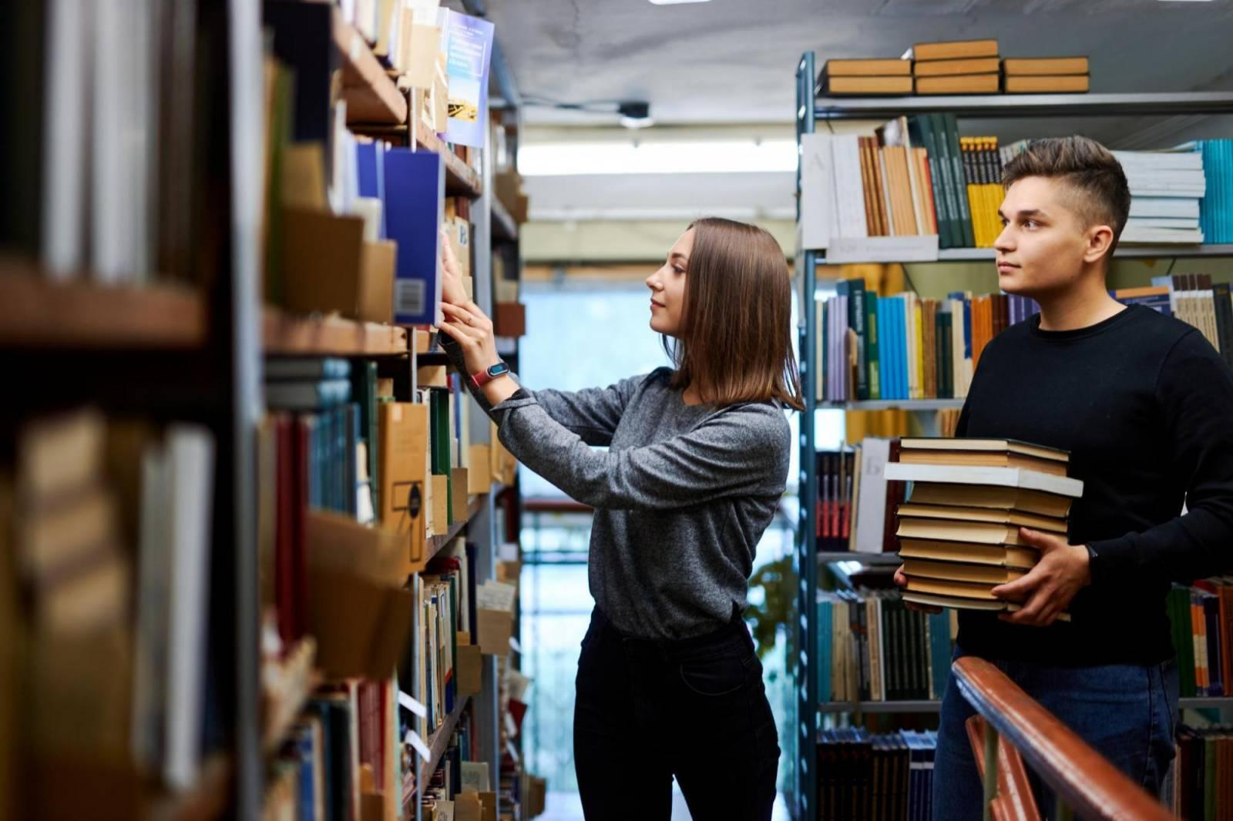
Робота з молоддю, що навчається

Slide 5
Інформацію по студентах надали 8 закладів вищої освіти з 11: Одеський національний технологічний університет, Одеський національний економічний університет, Одеська державна академія будівництва та архітектури, Південноукраїнський національний педагогічний університет ім. К.Д. Ушинського, Державний університет інтелектуальних технологій і звʼязку, Міжнародний гуманітарний університет, Ізмаїльський державний гуманітарний університет, Національний університет «Одеська політехніка».

Slide 6
Питання захисту соціально-економічних прав студентів в основному відображені в окремих угодах між первинною профспілковою організацією та закладом вищої освіти. В обʼєднаних первинних профспілкових організаціях таких як ІДГУ, ПНПУ існує колективний договір, в якому є пункт щодо захисту соціально-економічних прав студентів.
Завдяки угоді в ЗВО здійснюється регулювання соціально-економічних відносин між профспілковим комітетом студентів, як представником осіб, що навчаються, та адміністрацією навчального закладу.

Slide 7
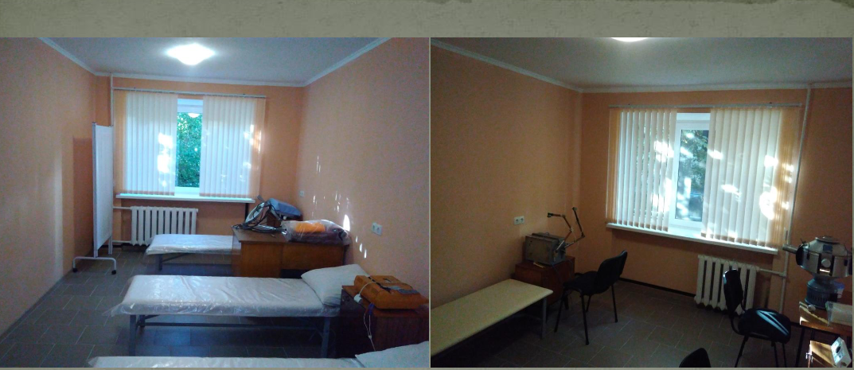
Саме завдяки співпраці профкому студентів з адміністрацією, не зважаючи на відсутність фінансування з боку фонду соціального страхування, в Одеському національному технологічному університеті не тільки збережено матеріально-технічну базу санаторію-профілакторію, але й зроблено капітальний ремонт у лікувальних кабінетах, відновлено функціонування медичного обладнання. Всі студенти та працівники університету мають можливість отримувати певні медичні послуги абсолютно безкоштовно.

Slide 8
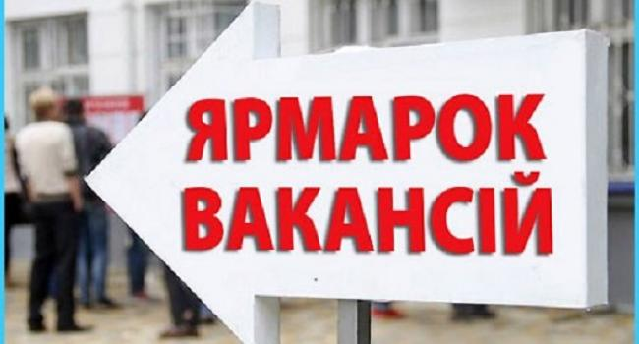
Одним із пунктів угоди в ОНТУ є сприяння з боку адміністрації працевлаштуванню випускників за отриманою спеціальністю. На сьогодні це питання набуло гострої актуальності, насамперед у зв’язку з відсутністю у державі закону про обов’язкове працевлаштування випускників. На виконання цього пункту угоди в університеті щороку проводяться дві ярмарки вакансій для студентів, а також організовуються дні підприємств на базі університету. За підсумками роботи ярмарку вакансій в 2022р. працевлаштовано більше 90 % студентів бюджетної форми навчання і 23 % студентів, які навчалися за контрактом.
Відповідно до угоди всі студенти та аспіранти мають змогу безкоштовно друкувати наукові праці у наукових виданнях університету.

Slide 9
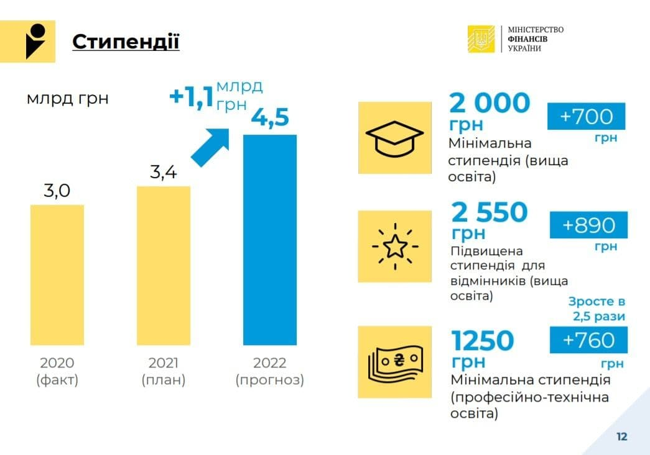
В кожному ЗВО члени профкому студентів включені до стипендіальних комісій ЗВО та інших комісій, які розглядають питання, що стосуються студентів та аспірантів. Накази про призначення академічних, соціальних, іменних та інших стипендій погоджуються з профспілковим комітетом студентів.
Питання щодо відрахування студентів за порушення навчальної дисципліни або Правил внутрішнього розпорядку університету, гуртожитків вирішуються разом з адміністрацією закладу вищої освіти.
Відсоток студентів ЗВО, які отримують стипендію складає 40 - 42% від кількості студентів бюджетної форми навчання.

Slide 10
Права та гарантії студентів пільгових категорій, з малозабезпечених сімей та потерпілих від наслідків аварії на ЧАЕС на отримання державної допомоги й стипендій реалізуються в усіх ЗВО згідно з чинним законодавством.
Ведеться постійний облік студентів-сиріт, інвалідів, студентів із малозабезпечених сімей відділами кадрів, соціальними педагогами, бухгалтерією нараховуються соціальні стипендії та відповідні виплати.

Slide 11
В більшості закладах вищої освіти надання матеріальної допомоги студентам за рахунок закладу освіти, а також з інших надходжень не здійснюється. Натомість в ОНТУ запроваджені іменні стипендії від підприємств та бізнесу.
Матеріальна допомога студентам надається тільки з профспілкового бюджету первинних профспілкових організацій закладів вищої освіти.

Slide 12
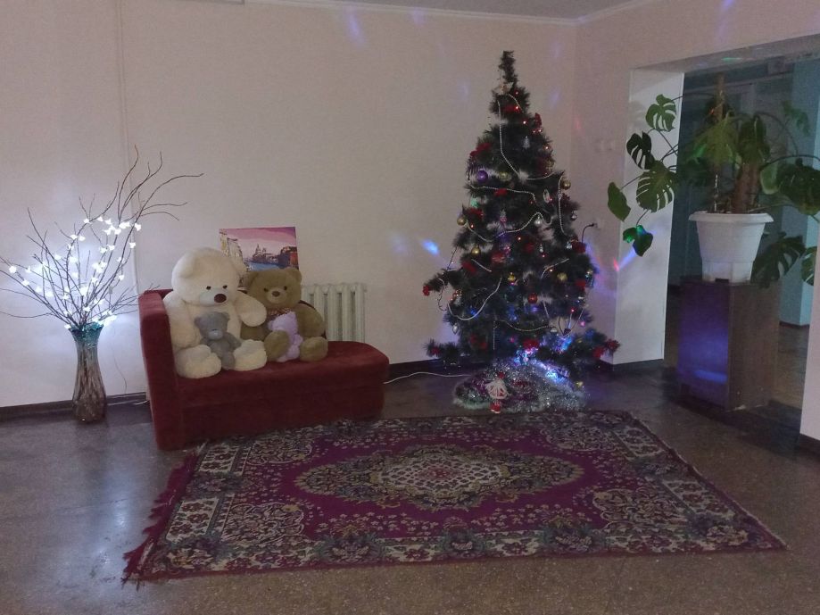
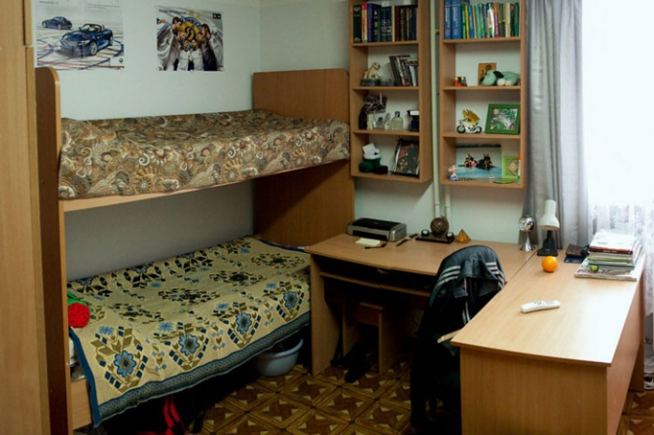
Ведеться контроль за санітарно-побутовими умовами проживання в гуртожитках і поселенням студентів. В усіх ЗВО є гуртожитки та наявні місця для всіх бажаючих поселитися. На сьогодні виникає інша проблема, через відсутність достатніх коштів на утримання гуртожитків, деякі ЗВО закривають частину гуртожитків для доукоплектування напівпорожніх гуртожитків. Студенти, аспіранти та докторанти, які потребують місця для проживання, забезпечуються гуртожитком.

Slide 13
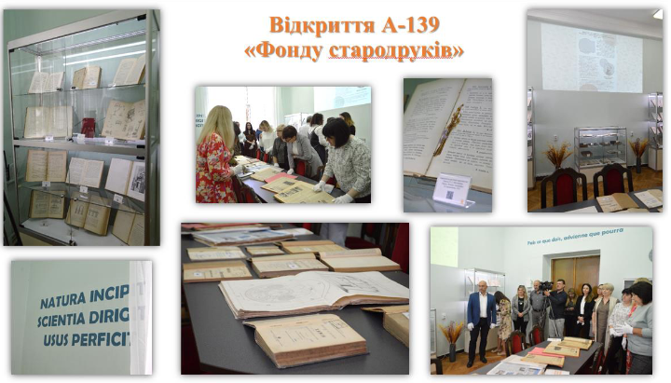
В закладах вищої освіти студенти забезпечуються підручниками, навчальними посібниками, дидактичними матеріалами та комп’ютерними навчальними програмами, обладнанням, приладдям, оргтехнікою та засобами інформаційних технологій.
Всі заклади вищої освіти дотримуються норм законодавства щодо тривалості навчального процесу та відпочинку студентів.

Slide 14
Що стосується науково-дослідної роботи, то студенти старших курсів займаються науковою та науково-дослідною роботою в закладах вищої освіти. В свою чергу студенти, які бажають працювати, працевлаштовуються під час навчання в лабораторіях ЗВО або інших структурних підрозділах.
Центром міжнародних зв’язків ППОС ОНЕУ було проведено стимуляційну та організаційну роботу з отримання стипендіального гранту найкращими студентами ОНЕУ з точки зору успішності сесій. 35 студентів отримали стипендіальний грант (у розмірі 800 євро) та доступ до онлайн-курсів від грантової програми університету Міттвайда (Німеччина) та ОНЕУ від фонду DAAD.

Slide 15
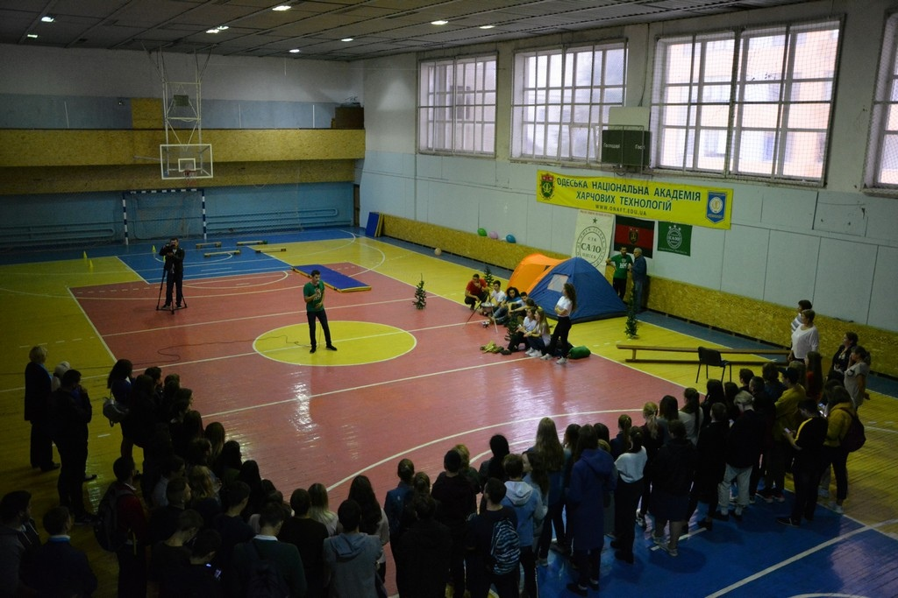
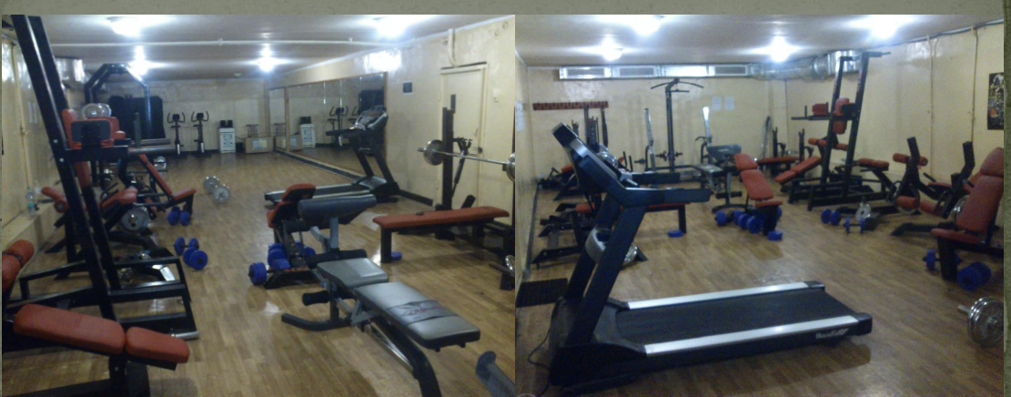
В ЗВО студенти користуються на безоплатній основі об’єктами культури, фізкультури і спорту. Так, наприклад, в ОНТУ є спортивний комплекс з 5 спортивними залами, басейном, залом боксу, тренажерною залою, якими студенти користуються безоплатно згідно із встановленими графіками для студентів. Також є спортивна зала в одному з гуртожитків, якою користуються студенти теж на безкоштовній основі.

Slide 16
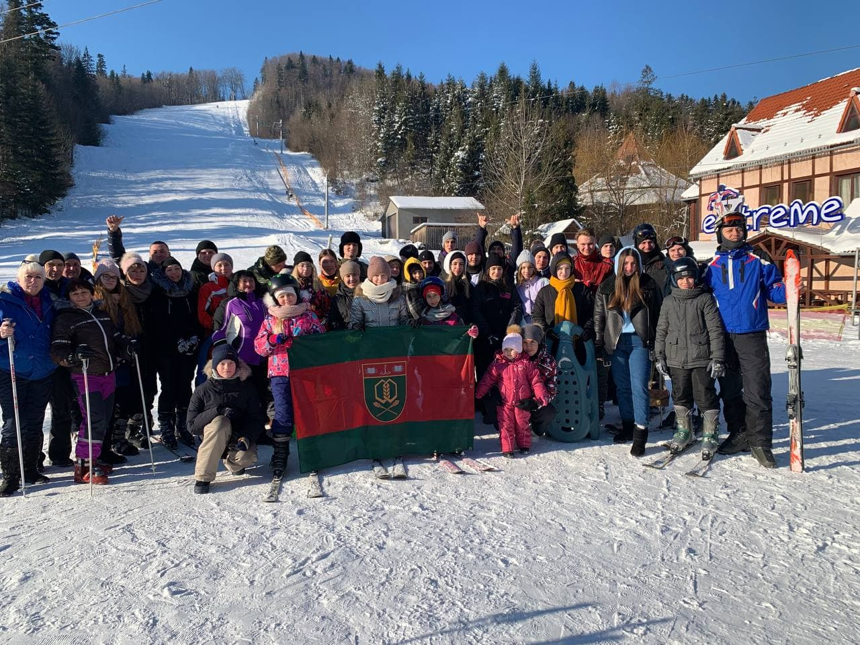
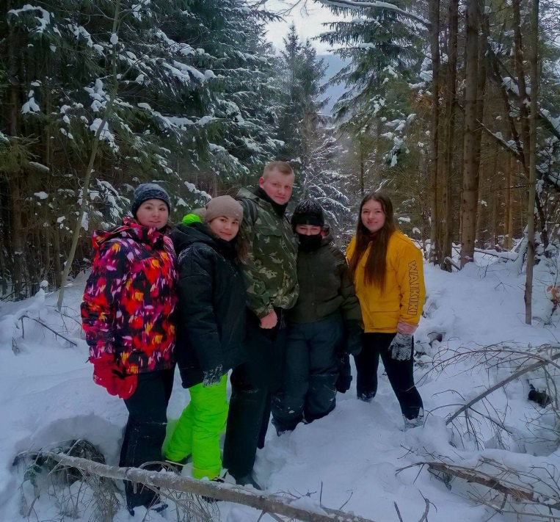
Повномасштабне вторгнення росії в Україну та його наслідки не дали можливості організувати у 2022 році повноцінне оздоровлення, відпочинок і дозвілля студентів. Згідно з наданою інформацією оздоровлення було організовано лише в ОНТУ взимку 30 студентів на Закарпатті та 45 учнів у ДНЗ «Одеський центр профтехосвіти». З профспілкових коштів було здійснено доплату на загальну суму 49000 грн.

Slide 17
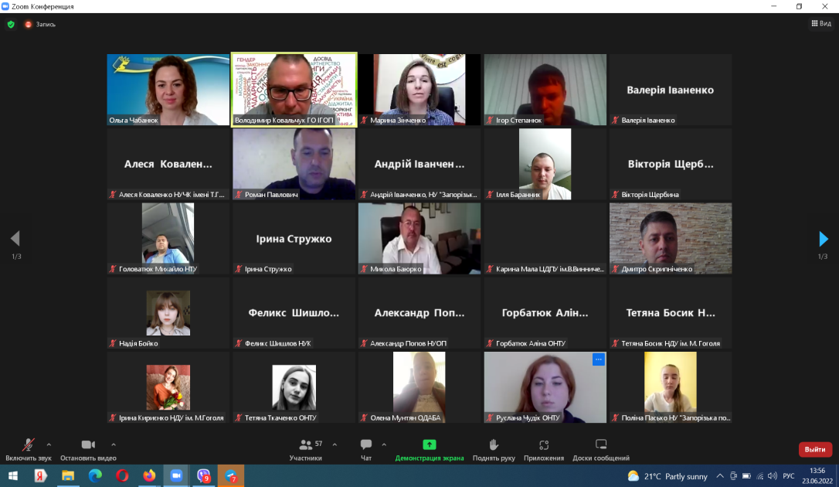
23 червня 2022р. – в онлайн форматі за ініціативи ЦК Профспілки відбувся регіональний вебінар для працюючих студентів закладів вищої освіти під назвою “Про дискримінацію від “А” до “Я”. Була надана презентація проєкту, відбулось обговорення результатів всеукраїнського опитування щодо питань працевлаштування та дискримінації. Наведена актуальність проблеми дискримінації працюючих студентів. На жаль, у заході від Одещини взяли участь лише голови первинних профспілкових організацій студентів Одеського національного технологічного університету, Одеського національного економічного університету та Одеської державної академії будівництва та архітектури.

Slide 18
Робота з молоддю, що працює

Slide 19
Основною причиною зменшення кількості молодих фахівців у закладах освіти є низький рівень заробітної плати, що в свою чергу впливає на престижність професії учителя чи викладача.
Питання оплати праці молоді, що працює, в тому числі молодих спеціалістів, є актуальним і знаходиться на постійному контролі профспілкових органів.
За наданою інформацією, лише в окремих територіальних громадах та закладах освіти молодим фахівцям встановлюються додаткові чи в більшому розмірі доплати та надбавки в порівнянні з іншими працівниками.

Slide 20
Встановлення тарифних розрядів та доплат відбувається вчасно та згідно з чинним законодавством. Так, наприклад, у закладах вищої освіти розмір доплати за науковий ступінь складає 15%, за вчене звання доцента – 25 %, вчене звання професора – 33 %.
Виплата надбавки за престижність педагогічної праці виплачується молодим спеціалістам, як і іншими категоріями педагогічних працівників від 5 до 30%. Лише в Маяківській територіальній громаді молодим спеціалістам закладів дошкільної освіти встановлено надбавку за престижність педагогічної праці у розмірі 30 %, коли у решти педагогів надбавка складає 20%.
Застосовується матеріальне і моральне стимулювання якісної праці, яке складає від 15 до 50% , надбавки (за складність, напруженість, за високі досягнення у праці, за виконання особливо важливої роботи)– до 50%.

Slide 21
У закладах вищої освіти, які надали інформацію, не застосовується матеріальне заохочення педагогічних та науково-педагогічних працівників, студенти яких стали переможцями студентських олімпіад, конкурсів, турнірів різних рівнів; за спортивні досягнення та відсутнє забезпечення матеріального стимулювання переможців конкурсів професійної майстерності, наукових та творчих робіт.
Водночас інша ситуація в територіальних організаціях.
У Куяльницькій ТГ матеріальне стимулювання переможців конкурсів «Учитель року», «Класний керівник», «Педагогічна надія Одещини», матеріальне заохочення педагогічних працівників, учні яких стали переможцями учнівських олімпіад, конкурсів, турнірів різних рівнів відбувається виплатою грошової премії по програмі «Творчий вчитель».

Slide 22
У Білгород-Дністровській ТГ матеріальне стимулювання переможців конкурсів «Учитель року», «Педагогічна надія Одещини» забезпечене за рахунок коштів комітету Білгород-Дністровської міської організації Профспілки в розмірі 2000 грн.; заохочення членів Профспілки, учні яких отримали 200 балів на ЗНО, в розмірі 1000 грн.
В Южненській ТГ - переможці конкурсів «Учитель року», «Класний керівник», «Педагогічна надія Одещини» нагороджуються почесними грамотами та премією; також педагогічні працівники, учні яких стали переможцями учнівських олімпіад, конкурсів, турнірів різних рівнів, нагороджуються почесними грамотами та премією; з міського бюджету виплачується надбавка за складність і напруженість у роботі вихователям закладів дошкільної освіти в розмірі 40%.

Slide 23
Відпустки молодим спеціалістам надаються відповідно до чинного законодавства та ЗУ «Про відпустки».
В закладах вищої освіти надаються творчі відпустки для закінчення дисертацій на здобуття наукового ступеня доктора філософії і доктора наук, для написання підручника, а також монографії, довідника тощо із збереженням місця роботи (посади) та заробітної плати.

Slide 24
В усіх закладах освіти надається:
- щорічна основна відпустка повної тривалості особам, які працюють на умовах неповного робочого часу, в т. ч. тим, хто перебував у відпустці по догляду за дитиною до досягнення нею трирічного віку;
- оплачувана відпустка жінкам за їх бажанням у зв’язку з вагітністю в зручний для них час перед відпусткою у зв’язку з вагітністю і пологами або після неї з виплатою матеріальної допомоги на оздоровлення (ст. 10 Закону України «Про відпустки»);
- відпустка у зв'язку з навчанням у закладах вищої освіти, закладах післядипломної освіти та аспірантурі (ст.15 Закону України «Про відпустки»);
- оплачувана відпустка для підготовки та участі у всеукраїнських та міжнародних спортивних змаганнях;
Соціальні відпустки відповідно до статті 19 Закону України «Про відпустки» надаються роботодавцями та вносяться до графіка відпусток на календарний рік.

Slide 25
В колективних договорах пільги для молодих працівників (в т. ч. матеріальна допомога, премії тощо) передбачені, також забезпечується оптимальний режим роботи при складанні розкладу навчальних занять для жінок, що мають двох і більше дітей віком до 16 років, дітей з інвалідністю та для працівників, що поєднують роботу з навчанням. Молодим педагогічним та науково-педагогічним працівникам (в т.ч. із числа молодих спеціалістів) надаються кімнати в гуртожитку.
Надання молодим працівникам пільг з оплати за навчання їхніх дітей у закладах дошкільної освіти відсутнє.

Slide 26
В більшості громад не реалізовано право забезпечення педагогічних працівників сільської місцевості безоплатним житлом з опаленням і освітленням у межах встановлених норм. Водночас в Арцизькій територіальній громаді працює програма «Вчитель». Рішенням Арцизької міської ради надається житло всім молодим фахівцям та компенсуються комунальні послуги.

Slide 27
Як правило, за молодими спеціалістами закріплюється педагог- наставник, який допомагає молодому спеціалісту адаптуватись до умов педагогічної діяльності. У багатьох закладах загальної середньої освіти розроблено положення про педагога-наставника. За виконання обов’язків педагога-наставника наказом керівника закладу освіти педагогічному працівникові призначається доплата в межах фонду оплати праці закладу освіти відповідно до пункту 4 статті 23 Закону України «Про повну загальну середню освіту».

Slide 28
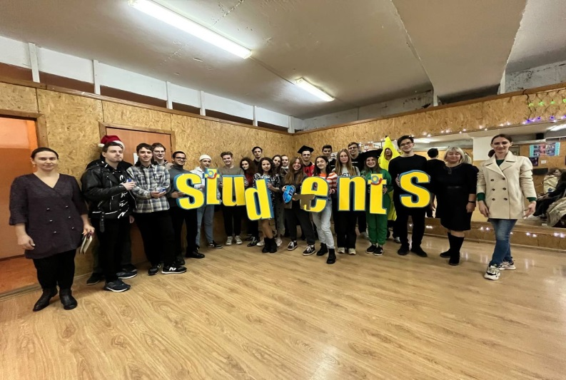
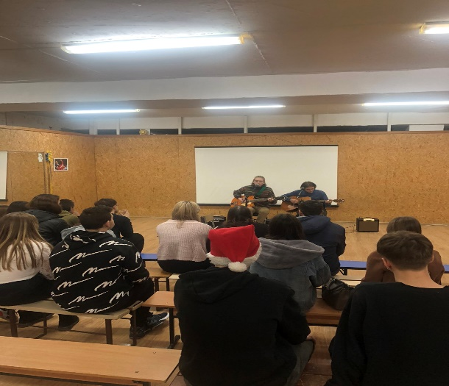
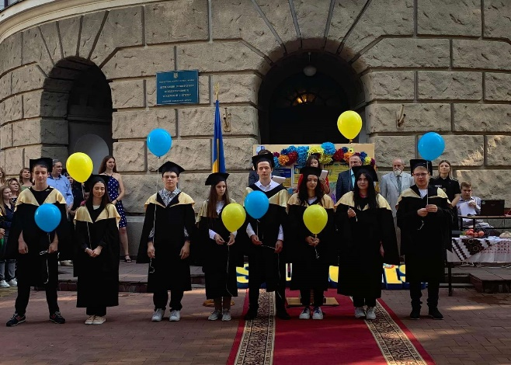
Форми роботи, які застосовують профспілкові органи щодо залучення молоді до членства у Профспілці - це переважно роз’яснювальна і презентаційна робота. В більшості профспілкових організацій проводяться семінари, круглі столи, культурно-масові, спортивні заходи, забезпечується матеріальне заохочення, організовується оздоровлення та відпочинок.

Slide 29
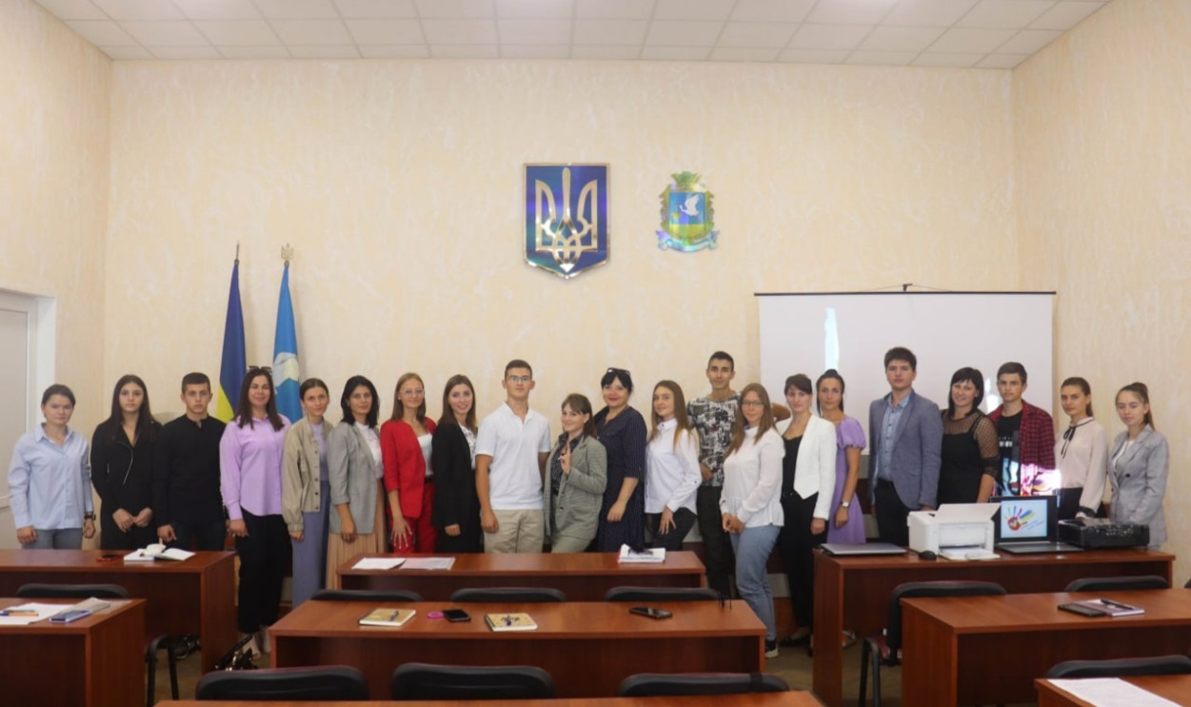
Молодь Арцизької громади активно долучається до роботи в профспілкових органах. Шість вчителів та вихователів із числа молоді залучено до Арцизької молодіжної ради, яка вже зарекомендувала себе за суттєві пропозиції щодо участі у всеукраїнських проєктах не тільки на рівні Арцизької громади, а й Одеської області. Молодь Подільської ТГ бере участь у роботі Подільської міської молодіжної ради.

Slide 30
В Южненській територіальній громаді з метою розкриття творчого потенціалу молодих педагогів, зміцнення мотивації до педагогічної діяльності, розвитку молодіжних педагогічних ініціатив, підвищення ролі профспілкової організації у становленні талановитої молоді проводяться творчі конкурси на різні теми, наприклад: «Профспілка в моєму житті», «Формула успіху молодого вчителя».

Slide 31
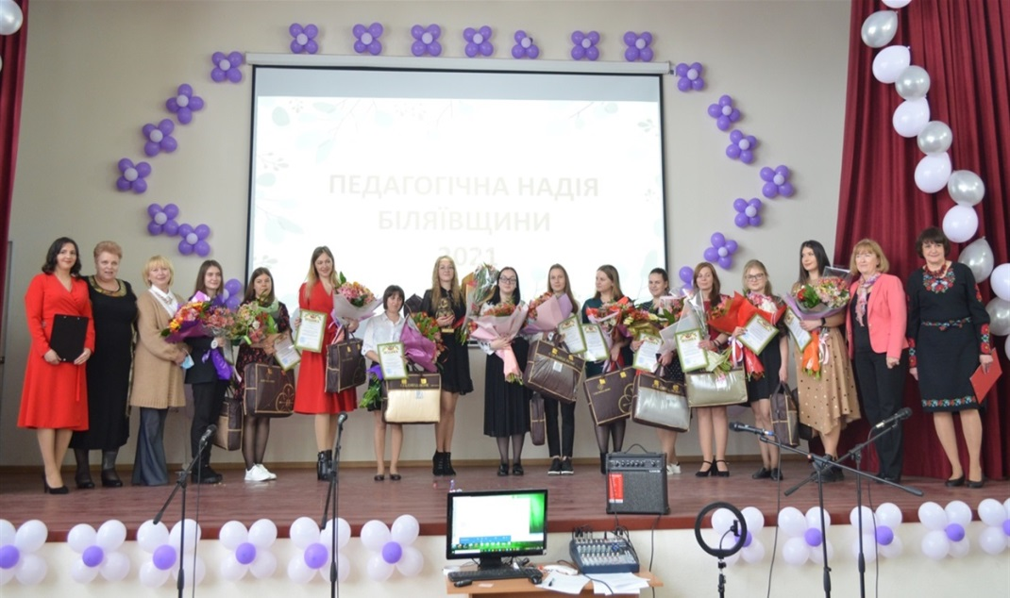
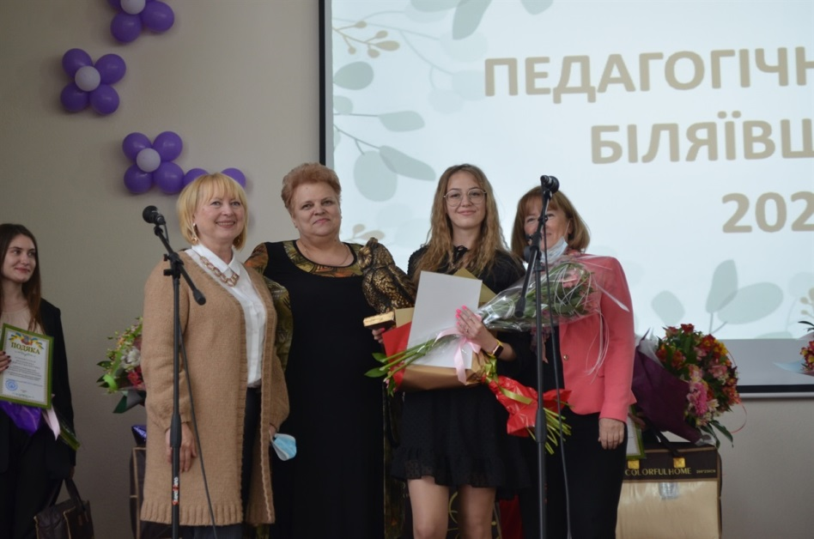
У Біляївській територіальній громаді у 2021 році був проведений конкурс “Педагогічна надія-2021”, в якому взяли участь 12 учасниць, фактично з усіх навчальних закладів громади, де працюють молоді педагоги. Організаторами конкурсу стали Біляївська об’єднана організація Профспілки працівників освіти та Управління освіти Біляївської міської ради. Усі конкурсанти отримали подарунки, квіти, подяки та, сподіваємося, гарні емоції.

Slide 32
Робота комітету ОО ППОНУ з молоддю

Slide 33
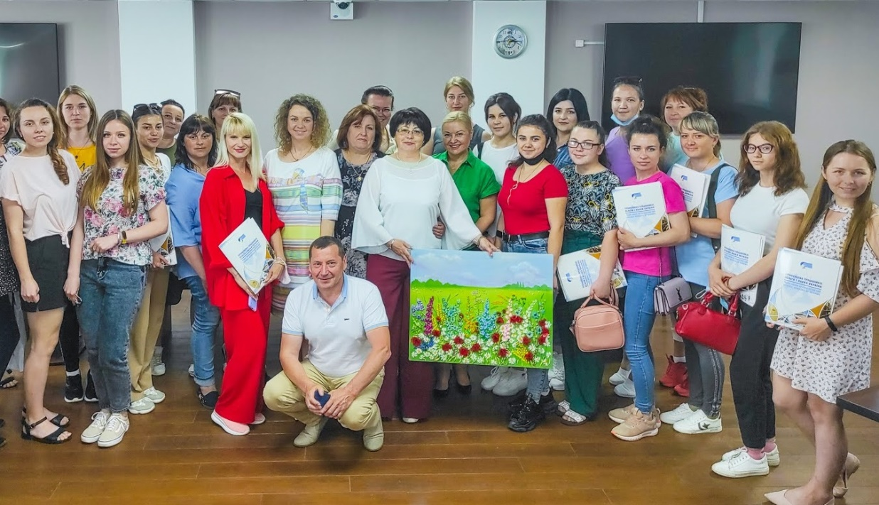
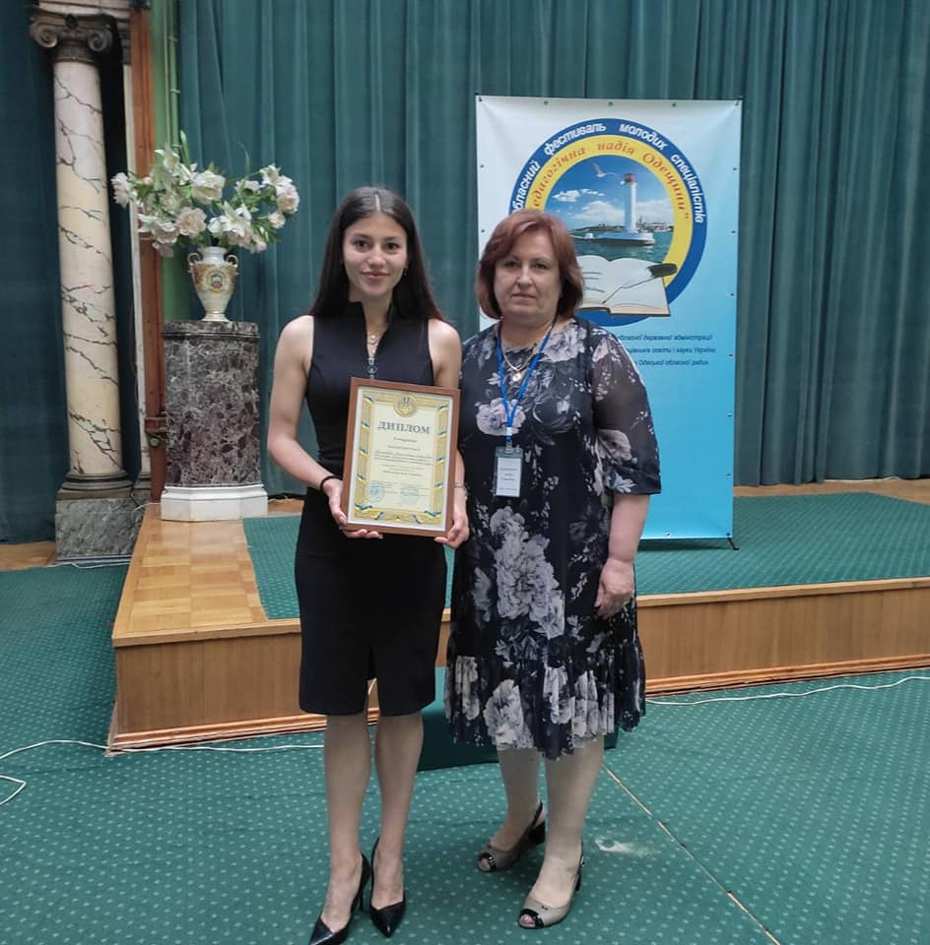
У 2012 році комітетом Одеської ОО ППОНУ було започатковано обласний фестиваль «Педагогічна надія Одещини».
У 2021 році був проведений вже V обласний фестиваль «Педагогічна надія Одещини», організаторами якого є Департамент освіти і науки Одеської обласної державної адміністрації, Одеська обласна організація Профспілки працівників освіти і науки України та КЗВО «Одеська академія неперервної освіти Одеської обласної ради». Переможці фестивалю були нагороджені грамотами та преміями комітету Одеської ОО ППОНУ. Також керівництвом Одеської обласної організації Профспілки для молодих педагогів була організована зустріч з представниками Міністерства освіти і науки України та Центрального комітету Профспілки працівників освіти і науки України.

Slide 34
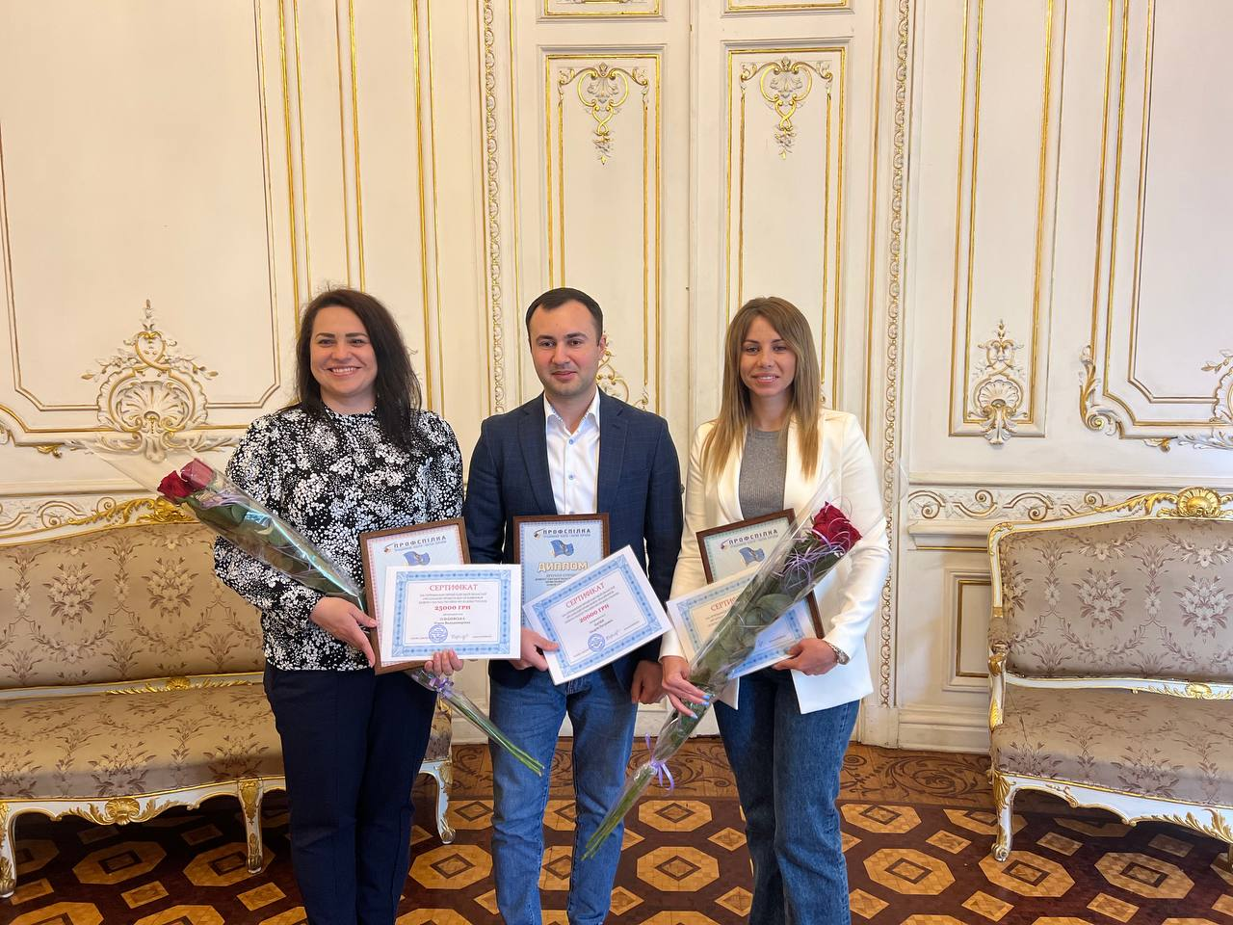
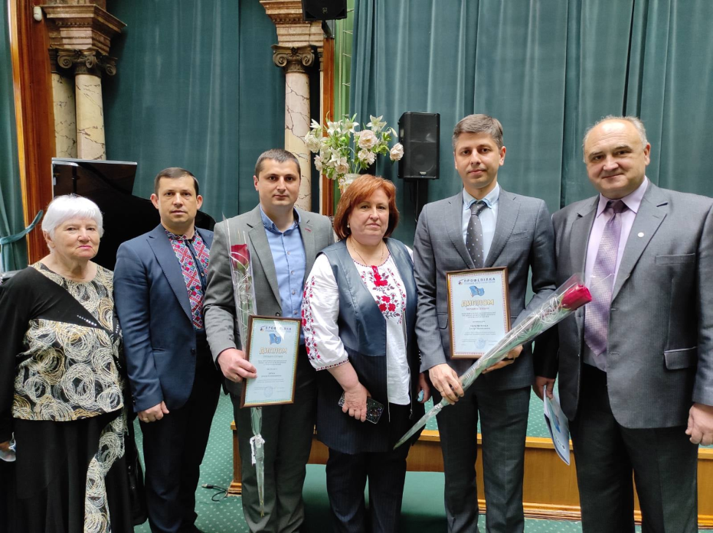
Вперше у 2021 році засновано Премію молодим вченим Одеської ОО ППОНУ. Переможцями стали науковці, молоді вчені з ОНТУ, ОНЕУ, ПНПУ.
У березні-квітні 2022 року вдруге проведено конкурс серед науковців закладів вищої освіти, переможцям присуджені Премії Одеської ОО ППОНУ якими стали молоді вчені з ОНТУ, ПНПУ, МГУ.

Slide 35
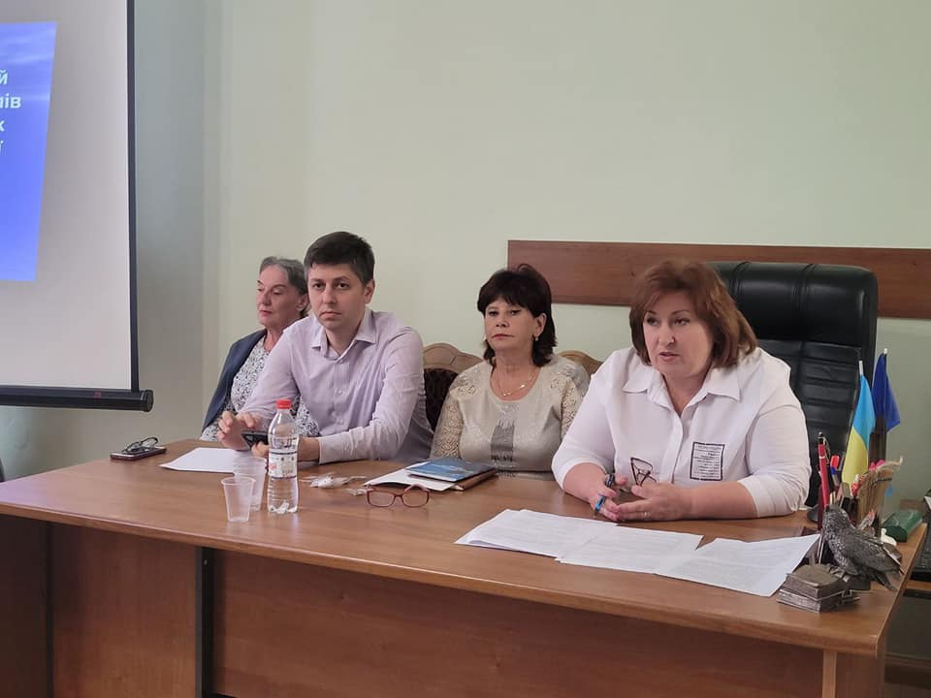
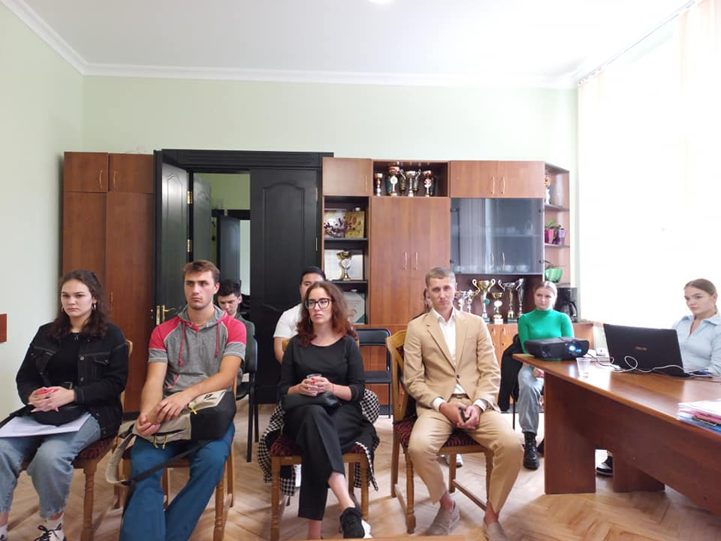
13 вересня 2022р. комітетом Одеської обласної організації Профспілки працівників освіти і науки України проведений семінар для голів первинних профспілкових організацій студентів та заступників об'єднаних профспілкових організацій Одещини. Піднімали важливі питання щодо мотивації членства, організаційних питань, ведення документознавства та бухгалтерії.

Slide 36
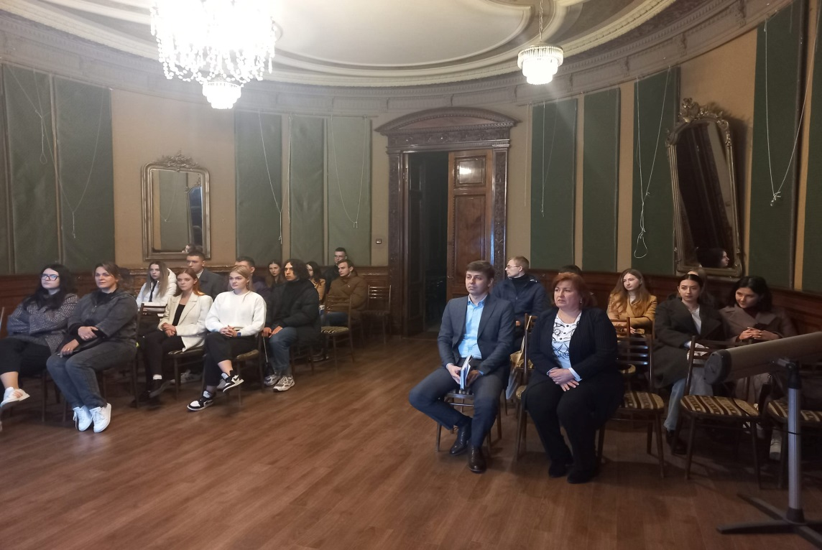
10 листопада 2022р. відзначали Всесвітній день науки в ім’я миру та розвитку, свято, засноване у 2001 році під егідою ЮНЕСКО. Дуже символічно, що саме в цей день в Одеському будинку вчених за ініціативою і підтримки Одеської обласної організації Профспілки своє перше засідання провела новостворена ІТ Секція молодих учених Будинку вчених.
Організатором та керівником секції стала Ольшевська Ольга Володимирівна, кандидат технічних наук, доцент, директорка Науково-технічної бібліотеки ОНТУ, лауреат І Премії Одеської обласної організації Профспілки молодим ученим у 2022 році.
У роботі секції взяли участь 20 представників із 7 закладів вищої освіти (ОНУ ім. І.І. Мечникова, ОНТУ, ДУ «Одеська політехніка», ОНЕУ, МГУ, ОДЕкУ, ДУІТЗ).

Slide 37
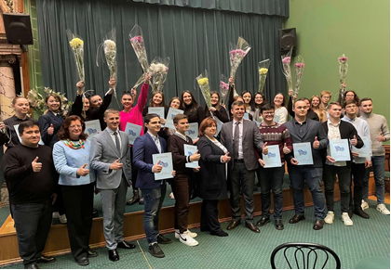
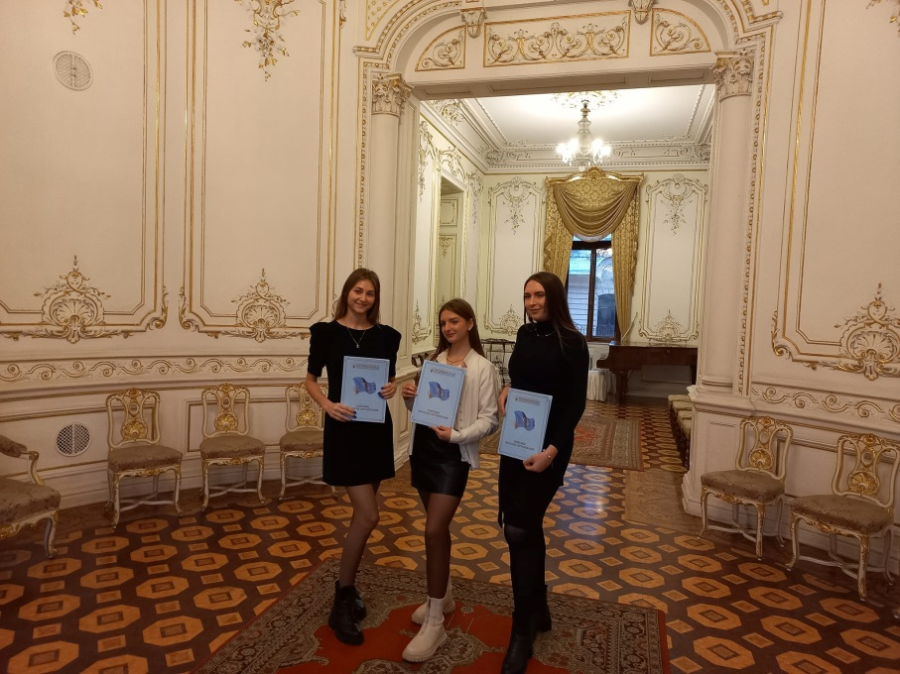
18 листопада 2022р. в Будинку вчених проведений святковий захід до міжнародного Дня студентів з вручення профспілковим активістам грамот та грошових премій від комітету Одеської обласної організації Профспілки. Нагороджено 26 студентів від 10 закладів вищої освіти на загальну суму близько 50 тис. грн. Крім цього для студентів була організована пізнавальна екскурсія Будинком вчених та фотосесія.

Slide 38
Дякую за увагу!

